Slide 1
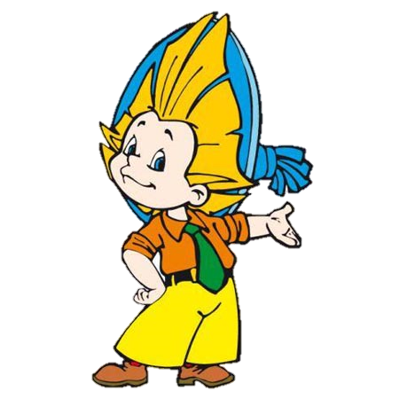
Урок русского языка
3 класс

Slide 2
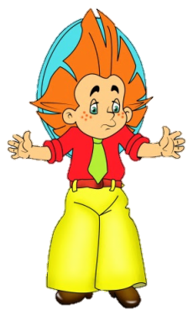
Орфографическая минутка
И
Е
З…МА, СН…ГОВИК
Е
Е
О
Л…ПИТЬ,
Б…ЖАТЬ,
Б…ЛЬШОЙ,
Е
Е
О
Д…НЁК,
В…СЁЛЫЙ,
СТ…ЯЛ,
Е
О
ЗАМ…РЗАТЬ,
Х…ЛОДНЫЙ.

Slide 3
частях
Вспомним о………….. речи.
Цель урока:
развивать у………. определять
умение
части
речи
различные ……… ………….
знания
частях
речи
восстановить ………… о ……… …………

Slide 4
Части речи
самостоятельные
служебные
существительное
предлог
прилагательное
союз
глагол
частица
числительное
местоимение

Slide 5
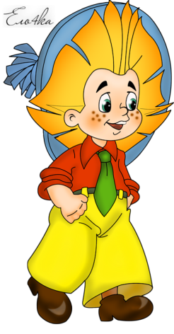
Напиши
над каждым словом часть речи
прилаг.
сущ.
глагол
сущ.
сущ.
1. Солнечные лучи осветили вершины гор.
прилаг.
сущ.
глагол
пр.
прилаг.
сущ.
2. Оранжевое солнце закатилось за темный лес.
Числ.
сущ.
глагол
пр.
сущ.
3. Первый снег выпал в ноябре.

Slide 6
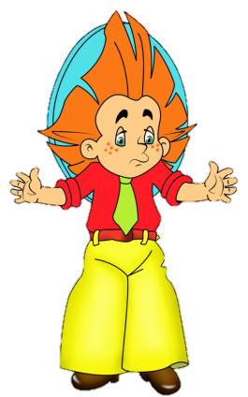
Это самостоятельная
……….. речи
Отвечает на вопросы ……..
Изменяется по ………

Slide 7
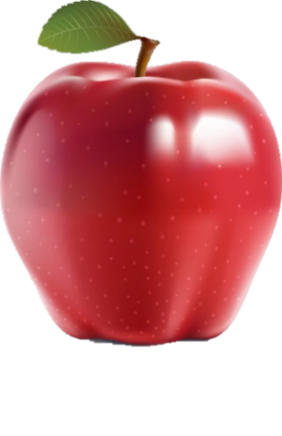
Рефлексия
Я эту тему усвоил(а) хорошо и могу объяснить другому.
Я эту тему усвоил(а) хорошо, но объяснить не смогу.
Нужно подтянуться

